Slide 1
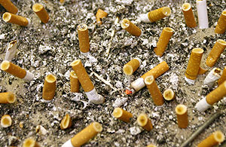
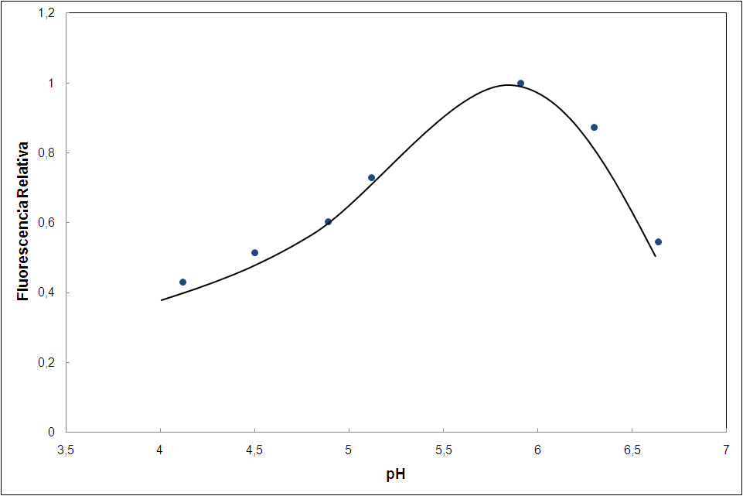
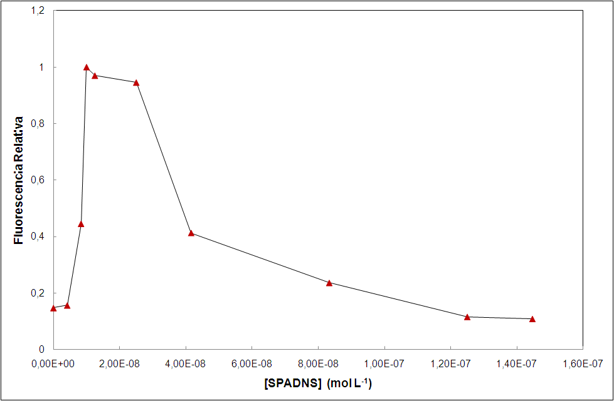
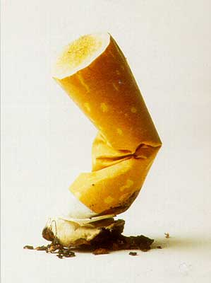
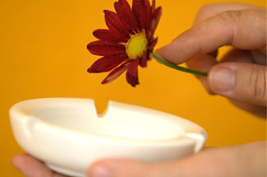
Nº10
DETERMINACIÓN DE CADMIO A NIVELES DE ULTRA-VESTIGIOS
EN FILTROS DE CIGARRILLOS MEDIANTE FLUORESCENCIA MOLECULAR
Talío, M.C.; Luconi, M.; Zambrano, K.; y Fernández, L.
Facultad de Química, Bioquímica y Farmacia. Universidad Nacional de San Luis.
Chacabuco y Pedernera. 5700 San Luis. INQUISAL-CONICET. Argentina.
E-mail: mctalio@unsl.edu.ar
Introducción:
Las colillas o filtros de cigarrillos constituyen la principal fuente de basura en el mundo, desechándose en promedio 4,5 trillones de colillas por año. Al estar elaboradas de acetato, permanecen mucho tiempo en el ambiente, siendo una potencial fuente de contaminación.
El cadmio es un tóxico que en el ser humano causa alteraciones a nivel enzimático, renal, respiratorio y digestivo, con el agravante de tener una vida media muy prolongada.
Los fumadores pueden absorber cantidades comparables a la ingestión diaria normal con la dieta, es decir, inhalan 0,1 a 0,2 µg de cadmio por cigarrillo, con una absorción aproximada del 50%. Por esto, estos individuos constituyen un grupo especial cuando se investiga exposición a metales pesados.
La determinación de vestigios de cadmio resulta de interés en los campos del análisis ambiental, procesos de control y análisis clínico toxicológico; debido a ello resulta de gran importancia contar con metodologías analíticas sencillas y de elevada sensibilidad para su cuantificación.
En este trabajo se propone la cuantificación de cadmio presente en filtros de cigarrillos, mediante fluorescencia molecular (λem = 384 nm, λexc = 228 nm) La metodología se fundamenta en la formación de un complejo ternario del metal con el azo-reactivo SPADNS y el colorante rodamina b (RhB).
Resultados y discusión
Entre los parámetros experimentales que influyen sobre emisión fluorescente, se optimizaron las concentraciones del azo-reactivo y del colorante; concentración y naturaleza del buffer; pH de formación del complejo; orden de adición de los reactivos.
Respecto a la etapa de lixiviación del metal presente en los filtros de cigarrillos, se optimizaron el tiempo de contacto; el pH de la solución lixiviante; temperatura de lixiviación; presencia y ausencia de agitación.
Tabla 1: Optimización de parámetros experimentales
Parámetros | Intervalo estudiado | Condiciones óptimas
pH Buffer Acético/Acetato Concentración SPADNS Concentración RhB pH de solución lixiviante LOD LOQ LOL Sensibilidad | 4,0-6,7 4 10⁻⁴ – 0,5 mol L⁻¹ 1 10⁻⁹ – 1 10⁻³ mol L⁻¹ 1 10⁻⁹ – 1 10⁻³ mol L⁻¹ 3,5-7,0 - - - - | 5,8 1,2 10⁻⁴ mol L⁻¹ 1 10⁻⁸ mol L⁻¹ 2,5 10⁻⁸ mol L⁻¹ 4,0 0,057 µg L⁻¹ 0,192 µg L⁻¹ 0,192 – 1,26x10⁴ µg L⁻¹ 7 10 ⁸ L µg⁻¹
Aplicaciones
La metodología propuesta fue aplicada al análisis de filtros de cigarrillos. Se seleccionaron aquellas marcas más comercializadas en la ciudad de San Luis.
Para esto, cinco porciones de cada muestra fueron analizadas mediante el método desarrollado, tomándose como valor base el promedio de cadmio obtenido en las determinaciones. Luego, se adicionaron a las muestras cantidades crecientes del metal y se procedió a la determinación mediante fluorescencia molecular.
Tabla 2 : Concentración de Cd(II) en filtros de cigarrillos consumidos
por fumadores
Muestra | Cd(II) agregado (µg L⁻¹) | Cd(II) encontrado ± CV (µg L⁻¹) | Recovery (%, n=5)
1 | - 126 316 | 486,4 ± 0,08 611,4 ± 0,03 803,1 ± 0,02 | - 100,14 98,66
2 | - 126 316 | 502,7 ± 0,04 627,9 ± 0,03 819,5 ± 0,02 | - 99,83 100,14
3 | - 126 316 | 565,5 ± 0,04 691,9± 0,03 880,8 ± 0,01 | - 100,07 99,9
Figura1: Influencia del pH en la formación del complejo ternario.
Tabla 3: Concentración de Cd(II) en filtros de cigarrillos consumidos
por un fumador automático.
Muestra | Cd(II) agregado (µg L⁻¹) | Cd(II) encontado ± CV (µg L⁻¹) | Recovery (%, n=5)
1 | - 126 316 | 324,8 ± 0,05 451,2 ± 0,04 641,3 ± 0,04 | - 100,12 100,15
2 | - 30 45 | 447,8 ± 0,02 573,0 ± 0,08 764,8 ± 0,07 | - 99,8 100,2
3 | - 20 30 | 521,5 ± 0,04 647,0 ± 0,03 836,4 ± 0,01 | - 98,91 100,47
Figura 2: Optimización de la concentración del azo-reactivo SPADNS.
Conclusiones
La metodología desarrollada fue aplicada con éxito a la determinación de cadmio en filtros de cigarrillos, representando una novedosa alternativa a los métodos habituales de análisis de este metal, con la ventaja de emplear una técnica instrumental sencilla y de relativo bajo costo como lo es la fluorescencia molecular.
Los contenidos de cadmio hallados permiten confirmar que la adicción al tabaco constituye una fuente de exposición severa al tóxico metálico.

